Slide 1


Производство теплоизоляционных материалов на базе отходов металлургической промышленности
Мы делаем теплоизоляционную штукатурку с повышенными теплофизическими характеристиками с применением перлита

Slide 2
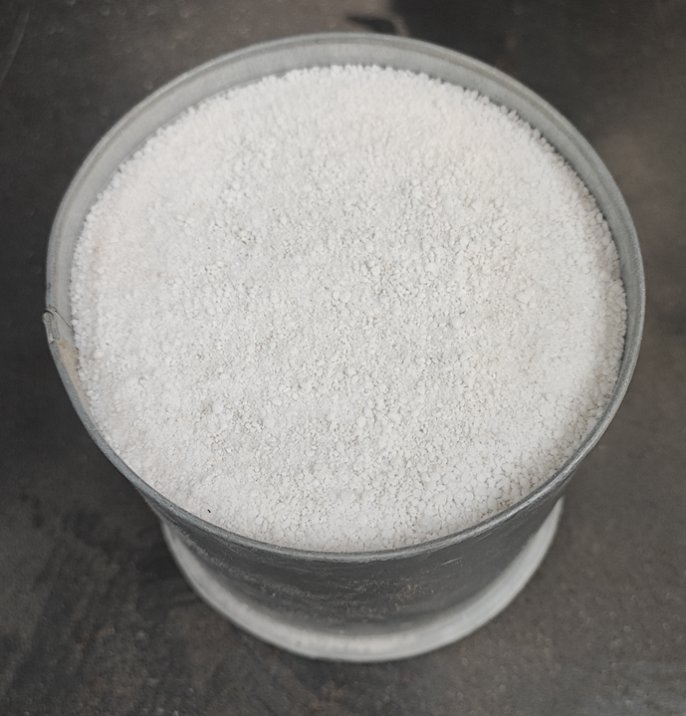
Актуальность проекта и проблема клиента
На производственной территории ПАО Северсталь скопилось большое количество отходов в виде перлита. Перлит как строительный материал обладает хорошими звуко- и теплоизоляционными характеристиками. Поэтому при добавлении его в состав штукатурки для ограждающих конструкций, она в свою очередь может показать хорошие теплофизические свойства.
Попутно решается проблема ресурсосбережения и переработки отходов.

Slide 3
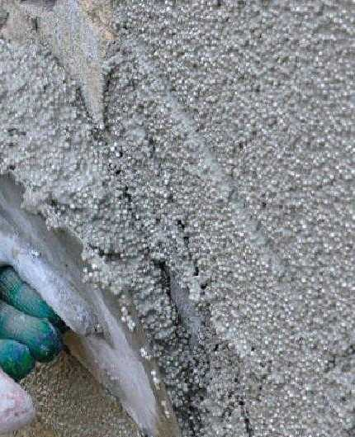
Решение
Для решения данной проблемы был подобран первоначальный состав теплоизоляционной штукатурки, состоящей из портландцемента и перлитового песка, обладающего высокой пористостью. В полученную сухую строительную смесь добавляется вода и рекомендуется использование пластифицирующей добавки.

Slide 4

Целевая аудитория
Данный продукт может быть интересен как строительным организациям и торговым сетям, занимающимся продажей строительных материалов, так и предпринимателям и физическим лицам.

Slide 5
Бизнес-модель
Ключевые партнёры Металлургические предприятия. | Ключевые процессы Предлагаем решение проблемы | Достоинства предложения Мы предлагаем использовать отходы металлургической промышленности в качестве заполнителя в составе теплоизоляционной штукатурки. Это повысит теплофизические характеристики изделия. |  | Отношения с клиентами Привлекаем за счёт использования отходов промышленности и качества конечного продукта. | Сегменты ЦА Основные потребители это строительные организации, торговые сети строительных материалов
 | Ключевые ресурсы Интеллектуальные
 |  |  |  | Каналы воздействия 20.35 университет
Структура издержек Затраты на материалы, производство, на оплату труда |  |  | Источники доходов Доход с продажи состава и технологии изготовления материала

Slide 6
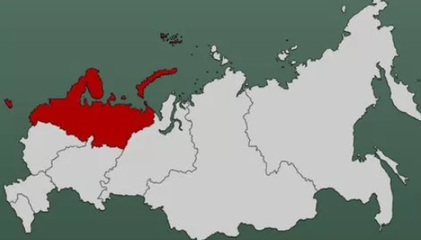
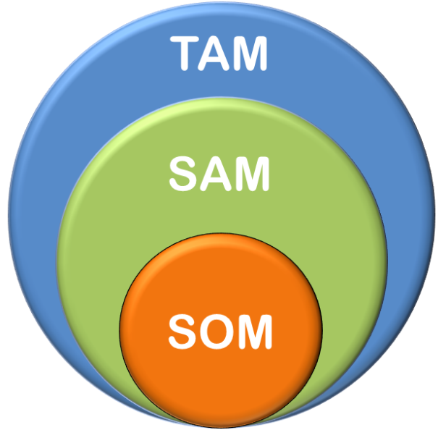
Рынок
Российская федерация
Северо-западный федеральный округ
Все металлургические предприятия РФ, имеющие отходы в виде перлита
Металлургические предприятия С-з ФО, имеющие отходы в виде перлита
ПАО Северсталь

Slide 7
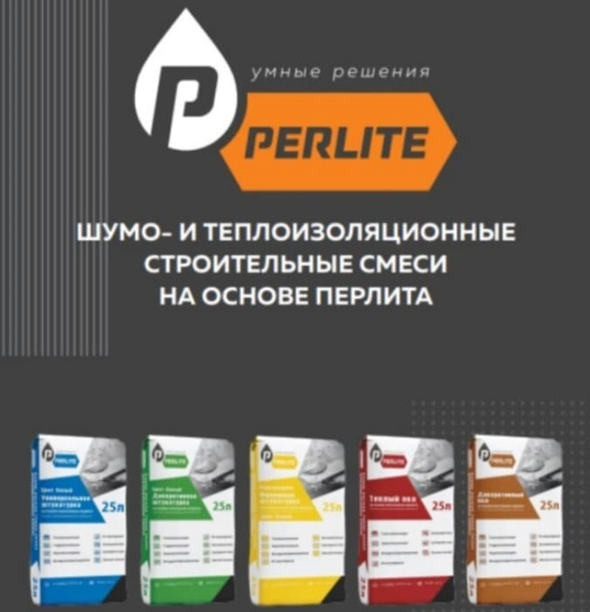
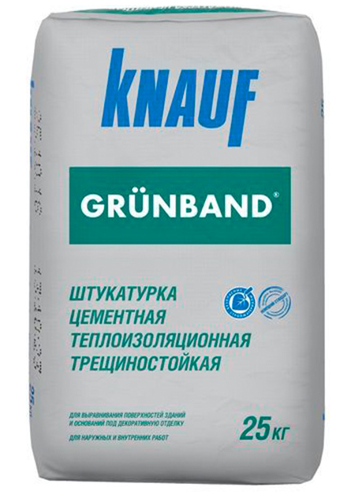
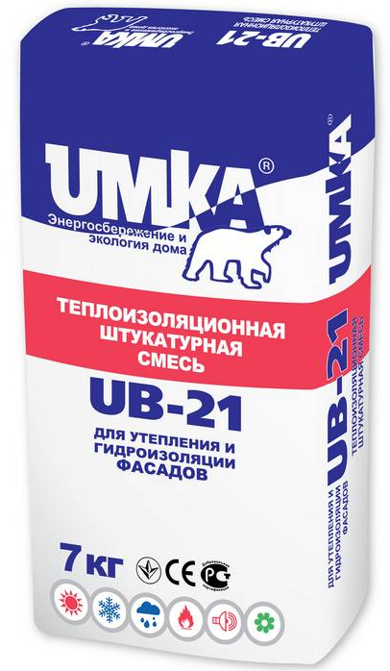

Конкуренты

Slide 8
Текущие результаты команды
Мы уже сделали:
Определили проблемы и уточнили формулировку идеи проекта.
Расширили знания о законодательных требованиях.
Провели анализ рынка и выявили конкурентов
Составили и утвердили техническое задание на проект.
Определились с первым основным клиентом и партнером.
Подобрали первоначальный состав материала.
Показатели:
Стоимость материала снижается за счет использования отходов.
Качество материала повышается за счет теплоизоляционных свойств перлита.

Slide 9
План развития стартап-проекта
Ноябрь 2023
Май 2024
Октябрь 2024
Итоговый вариант
Идея
Прототип
Задачи I такта
Задачи II такта
Задачи III такта
Уточнение проблемы и формулировка идеи проекта.
Расширить знания о законодательных нормативов.
Провести анализ рынка и выявить конкурентов
Составление и утверждение технического задания на проекта.
Подготовка расчета стоимости проекта для предприятия.
Корректировка первоначального состава.
Проведение лабораторных исследований.
Проведение повторных тестирований и сравнение с прошлыми результатами.
Уточнение расчета стоимости.
Подготовка рабочей документации и модели.
Выход на рынок.

Slide 10
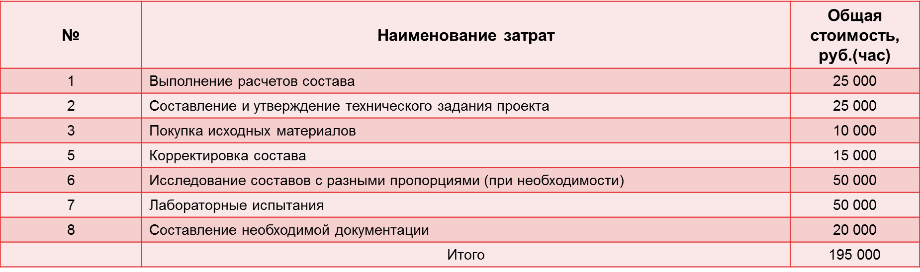
Предложение для инвестора

Slide 11

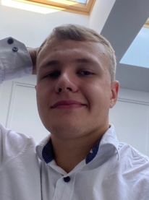
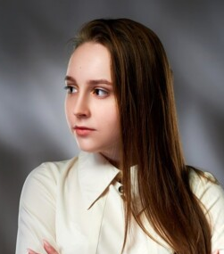
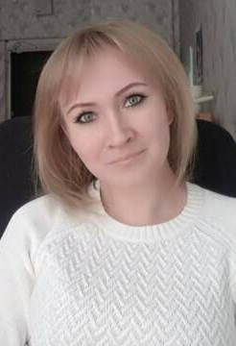


Команда
Смирнова А.Д.
Участник команды
Афоничев И.А.
Участник команды
Ганюшкина К.И.
Участник команды
Петровская А.А.
Руководитель
Кононов И.М.
Участник команды
Гостев Т.П.
Участник команды

